Slide 1
Hvordan understøtter SKI i praksis e-handel på selvejende institutioner?
Peter B.L. Andersen - Søren Ingemann-Olsen
E-handelskoordinator - Chef for E-handel & Digitale Services

Slide 2
Indhold
Hvordan understøtter SKI i praksis E-handel?
Organisering
Hvad læner SKI sig op ad?
Udviklingen indenfor E-handelsområdet i SKI
Udviklingen på den lange bane
Et par eksempler på hvorfor E-handel kan svare sig
Kommunernes brug af E-handel
E-kataloger i tal
Hvad tilbyder SKI E-handel og Digitale Services?

Slide 3
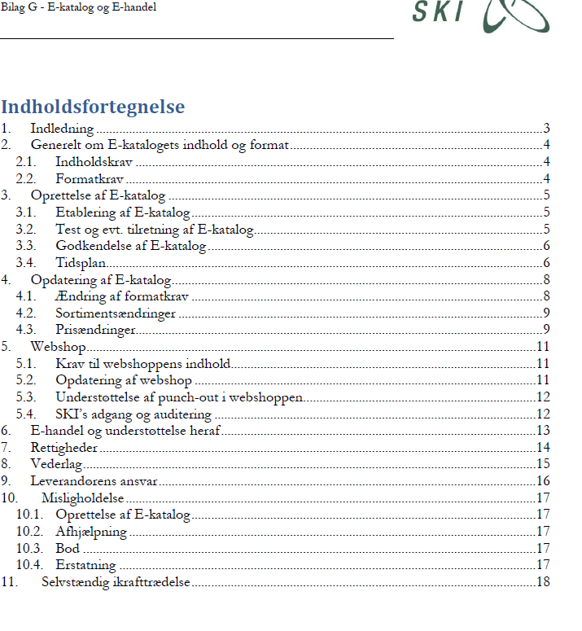
1. SKI’s E-handelskrav og -veje i dag
E-handelskrav som f.eks.:
Tidsfrister
Standarder og formater
Webshop
Punch-out
Bod – punkt 12.3.3 i rammeaftalen
E-handelsveje:
SKI-kataloget
Browse på tværs af kataloger
E-kataloger
Sammensætning af kataloger efter behov
Webshop og punch-out
SKI er ikke en del af den tekniske løsning
SKI stiller krav via bilag VI og G
Administrere katalogabonnementer
Snart – foretage tildelinger
Abonnering på kataloger
Notes:
Vi justerer hele tiden kravene i dialog med kunderne – projektgrupper og netværksmøder
Webshop og punch-out er i paradigmet skrevet så hvis leverandøren stiller det skal rådighed, skal det opfylde forskellige krav
På nogle aftaler er det til gengæld et krav at der er en webshop og evt. en punch-out løsning

Slide 4
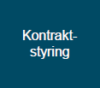
2. Organisering
Direktion
Adm. direktør Signe Lynggaard Madsen
HR
Ledelsessekretariat
Vicedirektør Anders Stribolt
Økonomi og analyse
Økonomidirektør Jonas Klinting
11 medarbejdere:
1 chef
10 kontraktansvarlige
Kommunikation
Økonomi
Analyse
Reception
Udbud og jura
Udbudsdirektør Christian Lunding
Kunde- og leverandørservice
Markedsdirektør Rasmus Lund Kongsgaard
E-handel og digitale services
Jura og CSR
IT og tele
Varer og tjeneste-ydelser
Forpligtende aftaler
E-handel og digitale services
Aftalejura
Kontrakt-styring
Kundeteam
Forpligtende aftaler, varer, tjenesteydelser, it og tele
10 (11) medarbejdere:
1 chef
5 It-medarb.
4 E-handelsmedarb.
1 studentermedhjælper

Slide 5
3. Hvad læner SKI sig op af?
KL indkøbsstrategi:
Bedre digital understøttelse af indkøbsopgaven
Alle kommuner skal implementere og anvende E-handel i 2020
Bedre og mere brugervenlige E-handelssystemer
Den fællesoffentlige indkøbsstrategi
Digital offentlig udbud – lov er trådt i kraft 1. juli 2018
Brug af standarder – analyse gennemført
S823 og TC440
Standardiseringsarbejde på tværs af EU
Økonomiaftalen 2019 mellem Regeringen, KL og Regioner:
Digitalisering af indkøb. Parterne er enige om at fremme brugen af e-handel på relevante indkøbsaftaler. Regeringen vil fremsætte lovforslag om, at en række indkøbskategorier skal e-handles ved e-ordrer og e-kataloger, når det offentlige handler med private leverandører. Lovforslaget forventes at træde i kraft medio 2020

Slide 6
4. Udvikling indenfor E-handelsområdet i SKI
Nyt SKI-katalog
Katalogbrowser med avancerede filtreringsmuligheder
Avancerede listefunktioner
Kan bruges til benchmark
Avanceret katalogadministration
Tildelingstool
Udviklet på 02.15 og 02.17 (It-konsulenter og –rådgivning)
Under udvikling 02.18 og 02.19 (It-løsninger og Saas/Cloud)
Funktioner på vej
Bestilbar ja/nej (sæsonvarer)
Relationer - variantstyring - tilbehør - sammensætning af varer
Fokus for E-teamet:
Endnu bedre datakvalitet
Endnu bedre brugeroplevelse
Bedre samspil mellem SKI og E-handelsportalerne

Slide 7
5. Udviklingen på den lange bane
Ny digitaliseringshandlingsplan bliver forventelig godkendt til november 2018 og peger i retning af:
Nyt ski.dk som bl.a. vil understøtte de nye anvendelsesmuligheder (frivillig for nogle og forpligtende for andre)
Punch-out mulighed op mod SKI-kataloget
Dynamisk indkøbssystem – er allerede i drift på 50.86 Biler
E-auktioner
Mini-udbud

Slide 8
6. Værdien af complianceforøgelse – et helt nede på jorden eksempel
50.55 Kontorartikler
SKI’s forpligtende kontorartikelaftale indeholder flere skrivehæfter. Et af dem er typen PK10, A4 linjeret med 8,5 mm. mellemrum
Blandt de købte skrivehæfter (fra indkøbsdataprojektet) nedenfor er det dog kun det ene, der er på aftalen.
Men de tilsluttede kommuner har ikke desto mindre købt ind for dobbelt så meget af de andre skrivehæfter – til højere priser
Hvorfor er det så ikke kun det billige, der købes? Måske dækker det billige ikke behovet (behov for flere forskellige farver), eller også har disponenterne ikke fået ændret deres adfærd.
Produktbeskrivelse (eFaktura) | Pris
PK10 SKRIVEHÆFTE A4 LINJ 8,5 MM RØD | 5,84 kr.
PK10 SKRIVEHÆFTE A4 LINJ 8,5 MM MØRKEBLÅ | 26,86 kr.
PK10 SKRIVEHÆFTE A4 LINJ 8,5MM MØRKEGRØN | 26,52 kr.
PK10 SKRIVEHÆFTE A4 LINJ 8,5 MM LYSEBRUN | 27,71 kr.
PK10 SKRIVEHÆFTE A4 LINJ 8,5 MM LYSEBLÅ | 25,34 kr.
På aftalen

Slide 9
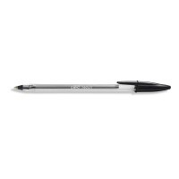
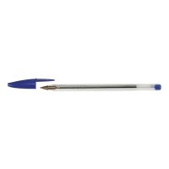
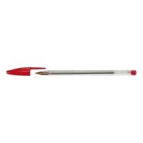
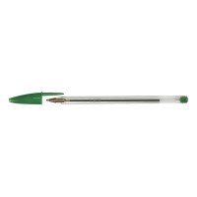
6. Et andet eksempel fra den samme aftale
50.55 Kontorartikler
Aftalen omfatter også mange forskellige kuglepenne, herunder standardkuglepennen BIC CRISTAL som har en skrivelængde på 3 km. Der bestilles i æsker á 50 stk.
På trods af prisforskellen er der købt for lige så meget af den grønne kuglepen som af den røde kuglepen
Produktbeskrivelse (eFaktura) | Pris
BIC CRISTAL KUGLEPEN M/HÆTTE M SORT | 50,60 kr.
BIC CRISTAL KUGLEPEN M/HÆTTE M BLÅ | 50,61 kr.
BIC CRISTAL KUGLEPEN M/HÆTTE M RØD | 50,55 kr.
BIC CRISTAL KUGLEPEN M/HÆTTE M GRØN | 231,94 kr.
På aftalen
På aftalen
På aftalen

Slide 10
7. Kommunernes brug af e-handel
SKI spørgeskemaundersøgelse foråret 2018

Slide 11
7. Hvilke af følgende tiltag, har I arbejdet med i jeres kommune for at indføre/øge brugen af e-handel?
Note: Respondenterne havde mulighed for at angive flere svar
”Mindst et af ovenstående tiltag” skal tolkes som ”i alt”. Det vil sige, at 88% af kommunerne har foretage mindst et tiltag. Og at 12% af kommunerne ikke har foretaget nogle af de oplistede tiltag.

Slide 12
7. ”Angiv venligst om I har oplevet, at nedenstående forhold har været en barriere for at indføre/øge brugen af e-handel i jeres organisation”.
”Mindst en af ovenstående barrierer (i alt)” skal tolkes som ”i alt”. Kommunerne svar er i denne søjle grupperet på tværs af de oplistede barrierer.

Slide 13
8. E-kataloger i tal
E-handelssystem
Bubobubo | 292
IndFak | 125
Ingen (kun ændrings- og prisliste) | 225
KMD via RAKAT | 13
Kvantum | 9
Mutonic | 364
OIOUBL på mail | 43
OIOUBL via ftp | 12
Prisme sendt via KMD | 6
Prisme-NemHandel | 36
Rakat | 704
Tricommerce | 279
TrueTrade | 184
Typisk er der ikke kataloger på managementaftaler og aftaler, hvor der ikke er en ”fast pris”, eller hvor prisen ændrer sig dagligt men SKI arbejder på at få kataloger på så mange aftaler som muligt
Hvilke systemer leverer SKI kataloger til?
Vores kunder bruger flere forskellige e-handelssystemer til deres indkøb. SKI leverer kataloger til otte forskellige e-handelssystemer i OIOUBL formatet eller som OIOUBL fil til kundes eget system.
Det betyder, at e-katalogerne sendes ud til en række forskellige e-handelssystemer, som viser varer, billeder og beskrivelser på hver deres måde.
289
kataloger
1.436
indkøbslister
545.874
kravspecifkationer
2.315
katalogabonnementer
1.594.697
indkøbslisteprodukter
3.713.373
produkter

Slide 14
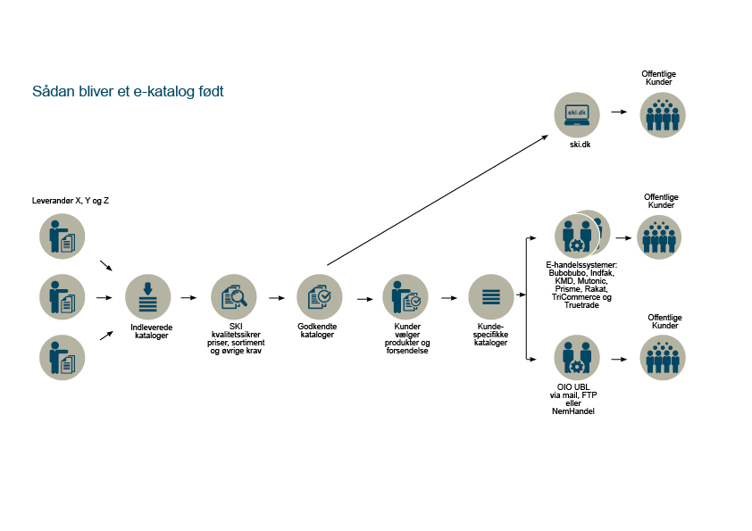
8.
Notes:
Vi udvikler løbende kontrolværktøjerne til KA’erne men vi har 3,5 mio varelinjer – vi kan ikke detalje tjekke alt
Periodetjek – min en måned
Der sendes i OIOUBL format – til TrueTrade sender vi prisbog (udfordring med afregning) – til Prisme via NemHandel protokollen – vi understøtte alle
UNSPSC – som er nævnt som et fokusområde i den Offentlige Digi Strategi – bliver sendt videre fra leverandørerne. SKI koordinerer implementering af ny version
F.eks POGI er lige lagt ind

Slide 15
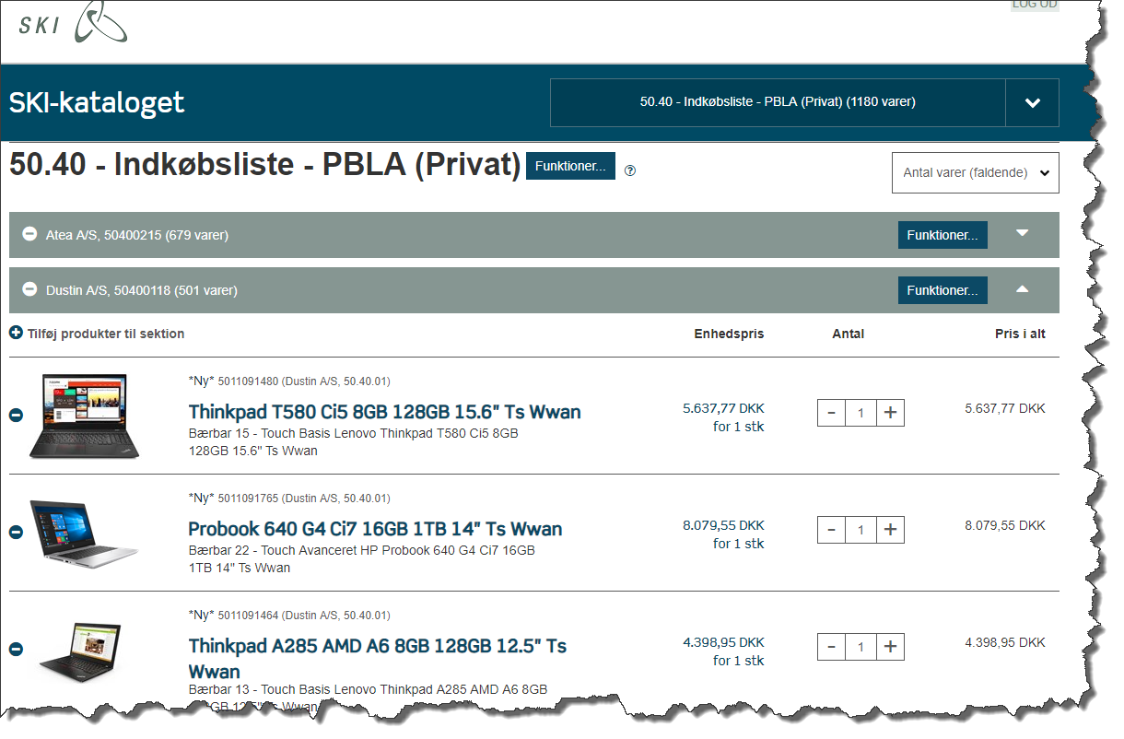
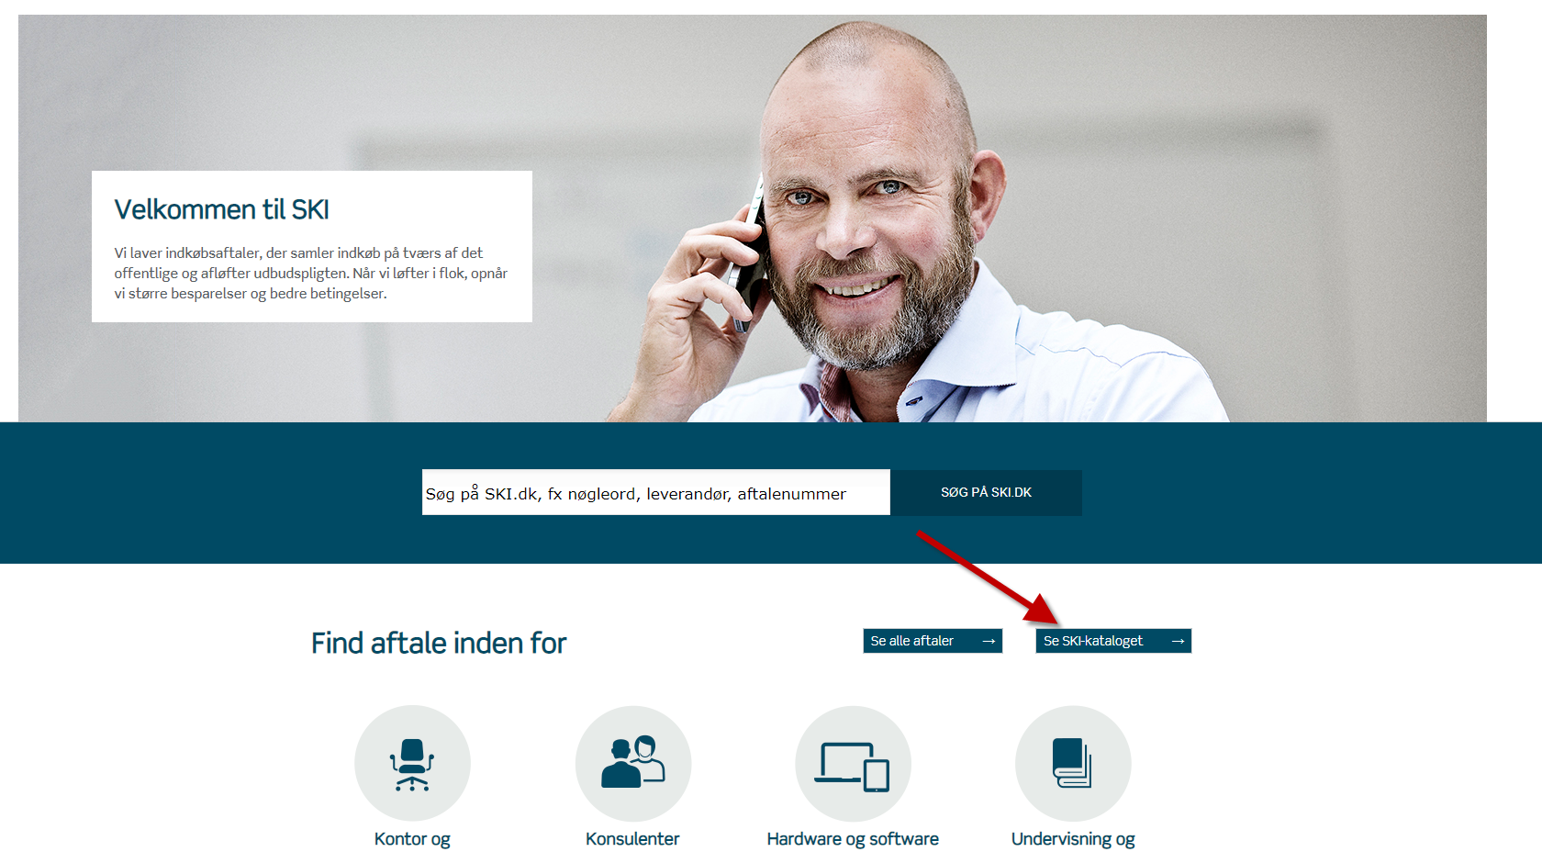
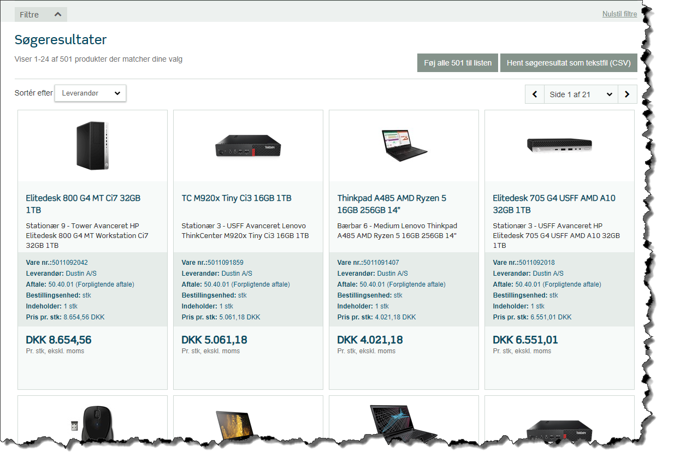
9. Hvad tilbyder SKI E-handel og Digitale Services?
SKI-Kataloget
Varer og priser
… Som de ser ud nu
Gennem søgning
Lister og sektioner
Til bestilling af kataloger
Til sammenligninger
Til deling
Råd og vejledning
Brugen af SKI-kataloget
Data og dataflow
Fejlfinding i SKI Database og forsendelser

Slide 16
Peter B.L. Andersen
Søren Ingemann-Olsen
E-handelskoordinator
Chef for E-handel & Digitale Services
pbla@ski.dk
sol@ski.dk
2221 7361
2166 3495

